Slide 1
Der Durchaus überragende: „Proxmox Python SQL config extractor to Database injector“ (PPSCETDI)
Erdacht, Programmiert, installiert und konfiguriert von
Tristan, Max und Justin,
Oder kurz
„wir“.

Slide 2
Ist-Zustand
Der Proxmox-Server verwaltet VM Clients, jeder Client hat Dateien zur Konfiguration.
Diese Dateien werden von unserem Python Skript ausgelesen in das richtige Format überführt und via SQL Befehlen in eine Datenbank übertragen
Außerdem sind über das Skript verschiedene Manipulationen der Datenbank möglich

Slide 3
Warum das ganze?
Nach der Inbetriebnahme eines Proxmox-Servers mit unzähligen virtuellen Maschinen, verloren 3 junge, gutaussehende und talentierte Schüler beinahe die Übersicht über ihre VMs.
Um dies zu vermeiden soll eine zentralisierte Übersicht mit allen Attributen der VMs und dessen Hostsystem erstellt werden.

Slide 4
ER Modell

Slide 5
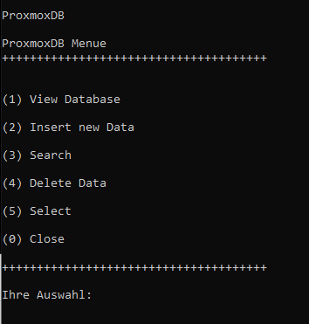
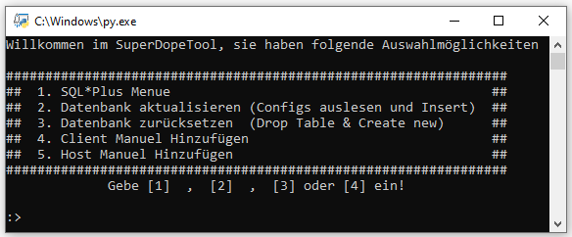
Menü Struktur

Slide 6
Zukünftige Erweiterungen
Später soll die Datenbank um eine Historie für ehemalige Clientsysteme Systeme und um eine Übersicht der vorhanden Snapshots der Clientsysteme erweitert werden
Das Python Skript soll in späterer Ausbaustufe die Möglichkeit besitzen neue Clients, durch eintragen der Attribute, zu erstellen.

